Slide 1
Оценка питательности кормов по химическому составу и переваримым питательным веществам
Пономарёва Мария Евгеньевна
кандидат ветеринарных наук, доцент кафедры кормления животных и общей биологии Ставропольского ГАУ

Slide 2
Понятие о питательности кормов.
Химический состав корма.
Оценка питательности кормов по переваримым питательным веществам.

Slide 3
1. Понятие о питательности кормов

Slide 4
Методы контроля полноценности кормления
Анализ кормов и рационов;
Анализ затрат кормов на единицу продукции;
Контроль, за изменением энергии роста и живой массы животного;
Уровень молочной продуктивности и коэффициент устойчивости лактации;
Анализ качества продукции;
Анализ показателей воспроизводства;
Состояние аппетита животных;
Визуальную оценку развития и общего состояния здоровья животных;
Контроль биохимических показателей крови, мочи, молока, яиц, печени и др.

Slide 5
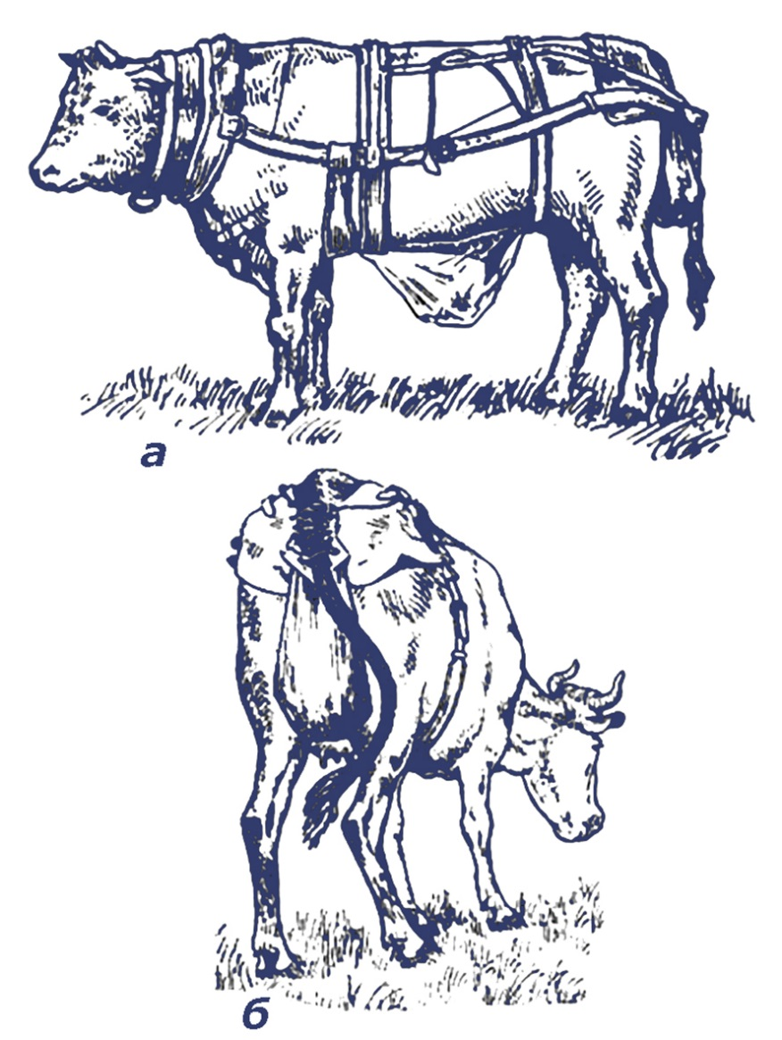
Методы изучения переваримости
Балансовый опыт:
учет съеденного корма и кала
отбор средних проб кормов и кала
проведение химических анализов
Животное в сбруе для проведения опыта по переваримости пастбищной травы и обмену веществ:
а – общий вид; б – крепление калового мешка

Slide 6
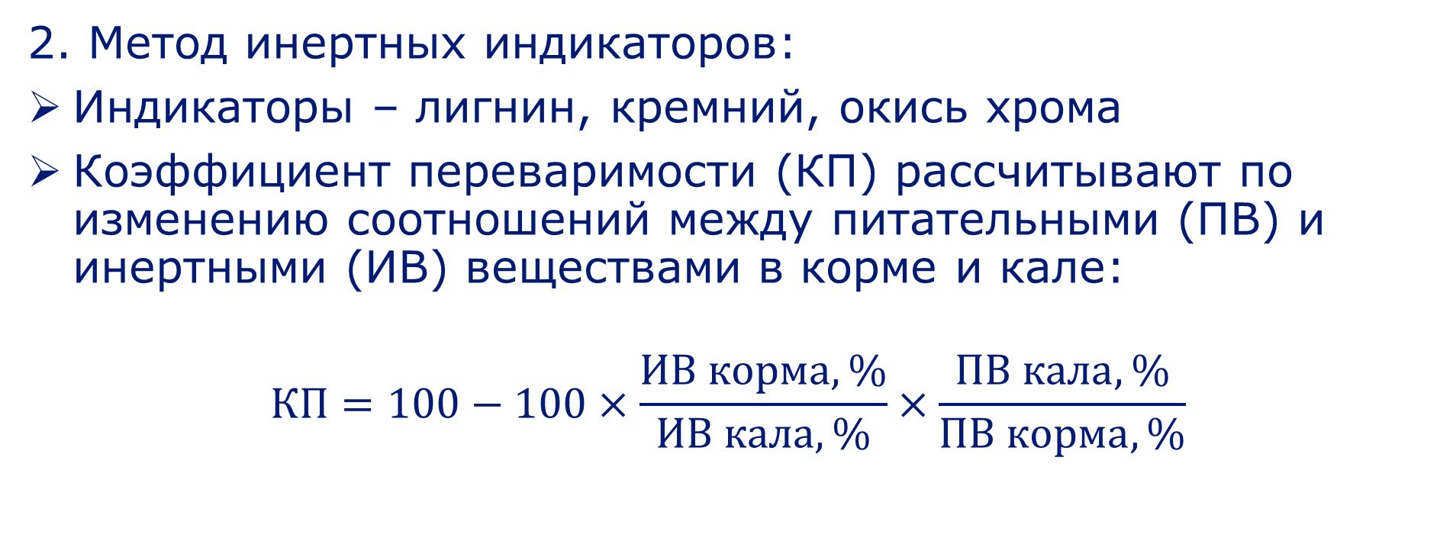
Методы изучения переваримости
2. Метод инертных индикаторов:
Индикаторы – лигнин, кремний, окись хрома
Коэффициент переваримости (КП) рассчитывают по изменению соотношений между питательными (ПВ) и инертными (ИВ) веществами в корме и кале:
$$КП=100−100×\frac{ИВ корма, \%}{ИВ кала, \%}×\frac{ПВ кала, \%}{ПВ корма, \%}$$

Slide 7
Методы изучения переваримости
3. Метод in vitro:
Проводится вне организма
Навеску корма инкубируют в термостате при t 37ºС в растворе пепсина и соляной кислоты.
По разнице в содержании азота в навеске до и после инкубирования определяют коэффициент переваримости протеина

Slide 8
Методы изучения переваримости
Дифференцированная оценка питательности – по какому-то отдельно взятому показателю (энергии, углеводам, липидам, протеину, минеральным веществам и витаминам и т.д.).
Комплексная оценкой питательности – наличие в кормах энергии, питательных и биологически активных веществ, обеспечивающих полное удовлетворение всех потребностей организма животных.

Slide 9
2. Химический состав корма

Slide 10
СОСТАВ РАСТЕНИЯ И ТЕЛА ЖИВОТНОГО, %
 | C | O | H | N | Минеральные вещества
Растения | 45 | 42 | 6,5 | 1,5 | 5,0
Бык откормленный | 63 | 13,8 | 9,4 | 5,0 | 8,8

Slide 11
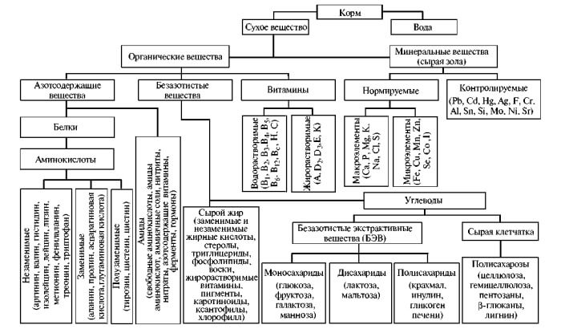
Химический состав корма

Slide 12
Химический состав корма
Корм
Вода
Сухое вещество
Вода:
Главная составная часть содержимого клетки;
Служит средой, в которой протекают все обменные биохимические процессы;
Содержание воды в теле животных от 90 до 50%;
Содержание воды в различных кормах от 5 до 95%.

Slide 13
Химический состав корма
Сухое вещество
Органическое вещество
Неорганическое вещество (сырая зола)
Неорганическое вещество (сырая зола):
Может содержать все элементы, кроме водорода, углерода и азота;
Две группы: макро-и микроэлементы;
Не может служить животным источником энергетического материала;
Могут усиливать или снижать всасывание, активизировать или угнетать функции других элементов.

Slide 14
Химический состав корма
Органические вещества
Азотсодержащие вещества (сырой протеин, СП)
Безазотистые вещества
Биологически активные вещества (БАВ)
Сырой протеин (СП):
Объединяет белки и амиды;
Количество белка в СВ растительных кормов 0,5-40%; Определяется умножением количества азота на 6,25;
Амиды – это свободные аминокислоты и их амиды, азотсодержащие алкалоиды, аммонийные соединения, в том числе нитраты и нитриты.

Slide 15
Химический состав корма
Безазотистые вещества
Жиры
Углеводы
Безазотистые вещества (БЭВ): представлены жирами и углеводами.
В сырой жир входят:
липиды (жиры и масла);
стерины;
красящие вещества (пигменты).

Slide 16
Химический состав корма
Углеводы
Безазотистые экстрактивные вещества (БЭВ)
Сырая клетчатка (СК)
Сырая клетчатка (СК):
собственно клетчатка (целлюлоза)
часть гемицеллюлозы – пентозаны и гексозаны,
инкрустирующие вещества (лигнин, кутин и суберин)

Slide 17
Химический состав корма
Углеводы
Безазотистые экстрактивные вещества (БЭВ)
Сырая клетчатка (СК)
Безазотистые экстрактивные вещества (БЭВ):
сахара (моно- и дисахариды);
полисахариды (декстрин, крахмал, пентозаны, гемицеллюлозы);
пектиновые вещества.

Slide 18
Факторы, влияющие на химический состав кормов
Вид и сорт растения.
Состав почв.
Климатические условия.
Агротехника.
Фаза вегетации растений и сроки уборки.
Способ уборки и заготовки кормов.
Условия хранения кормов.
Технология подготовки их к скармливанию.

Slide 19
Недостатки оценки корма по химическому составу
Одноименные питательные вещества имеют разное качество.
Отдельные питательные вещества не имеют универсального питательного значения – только во взаимодействии с друг с другом.
Знание химического состава корма не показывает, сколько питательных веществ будет использовано организмом.

Slide 20
3. Оценка питательности кормов по переваримым питательным веществам

Slide 21
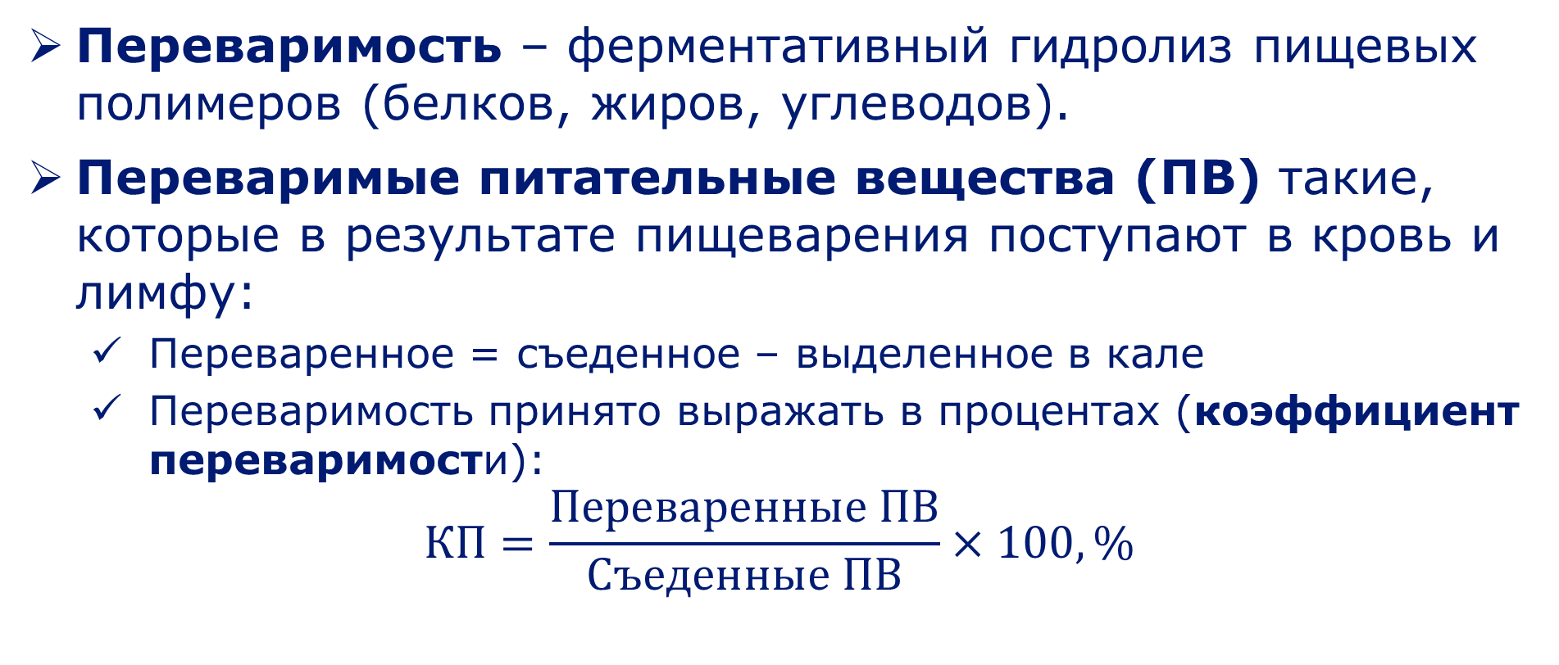
Переваримость питательных веществ
Переваримость – ферментативный гидролиз пищевых полимеров (белков, жиров, углеводов).
Переваримые питательные вещества (ПВ) такие, которые в результате пищеварения поступают в кровь и лимфу:
  Переваренное = съеденное – выделенное в кале
  Переваримость принято выражать в процентах (коэффициент переваримости):
$$КП=\frac{Переваренные ПВ}{Съеденные ПВ}×100, \%$$

Slide 22
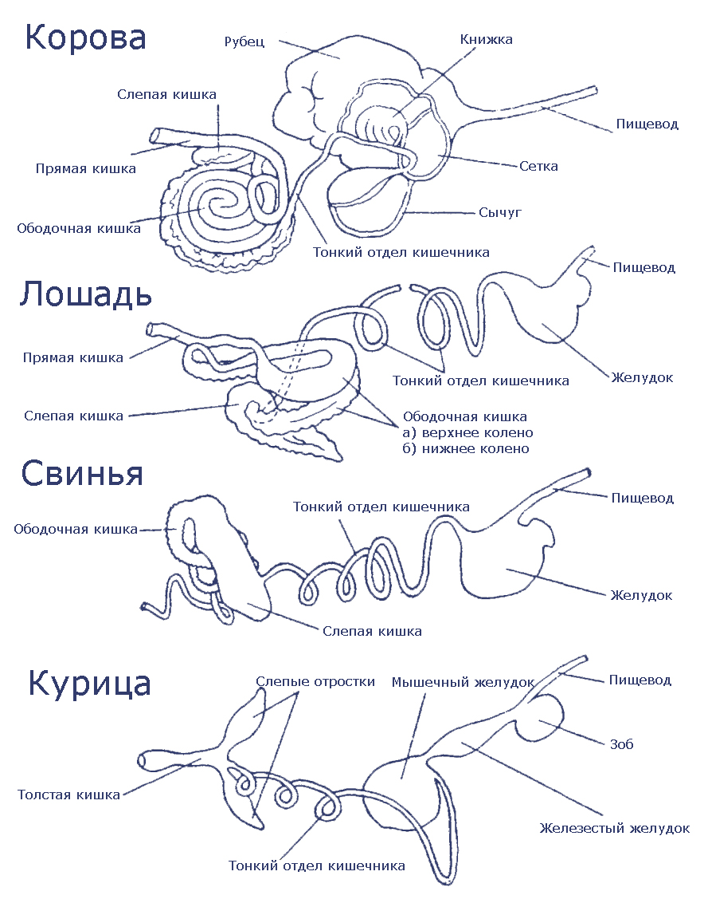
Факторы, влияющие на переваримость
1. Вид животного

Slide 23
Факторы, влияющие на переваримость
2. Химический состав корма
Коэффициенты переваримости питательных веществ у лошадей, %
 | Органическое вещество | Сырой протеин | БЭВ | Жир | Сырая клетчатка
Сено луговое | 48 | 57 | 55 | 24 | 36
Солома пшеничная | 23 | 19 | 18 | – | 27
Трава пастбищная | 62 | 69 | 66 | 13 | 57
Зерно кукурузы | 89 | 77 | 94 | 61 | 78

Slide 24
Факторы, влияющие на переваримость
3. Уровень клетчатки в рационе
Сравнительные данные по переваримости овцами органического вещества травы горного луга в зависимости от содержания сырой клетчатки
Содержание сырой клетчатки в сухом веществе, % | 25,1 | 28,4 | 29,8 | 30,0
Переваримость органического вещества, % | 75 | 67 | 61 | 54

Slide 25
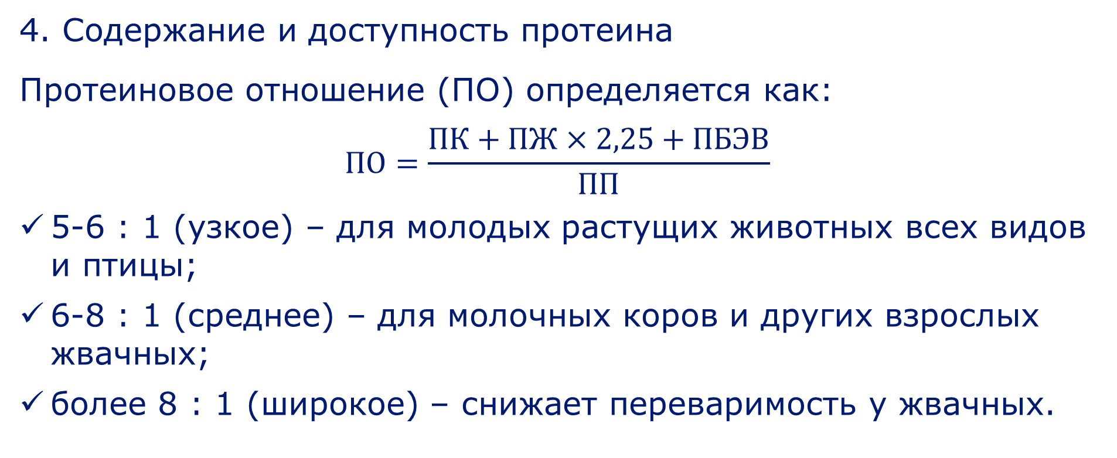
Факторы, влияющие на переваримость
4. Содержание и доступность протеина
Протеиновое отношение (ПО) определяется как:
$$ПО=\frac{ПК+ПЖ×2,25+ПБЭВ}{ПП}$$
5-6 : 1 (узкое) – для молодых растущих животных всех видов и птицы;
6-8 : 1 (среднее) – для молочных коров и других взрослых жвачных;
более 8 : 1 (широкое) – снижает переваримость у жвачных.

Slide 26
Факторы, влияющие на переваримость
Порода животных (мясные и молочные породы скота)
Возрастные особенности
Содержание минеральных веществ и витаминов
Подготовка кормов к скармливанию
Сбалансированность рациона.
Технология заготовки и качество кормов.
Индивидуальные особенности

